Slide 1


Kính chào các thầy, cô giáo về dự tiết học
Môn: Tiếng Việt
Giáo viên:
TRƯỜNG TIỂU HỌC

Slide 2



KHỞI ĐỘNG
iêng yêng
sầu riêng
con yểng
cái giếng
dáng nghiêng

Slide 3

KHỞI ĐỘNG
KIỂM TRA BÀI CŨ:

Slide 4

Bài mới:
uông ương

Slide 5
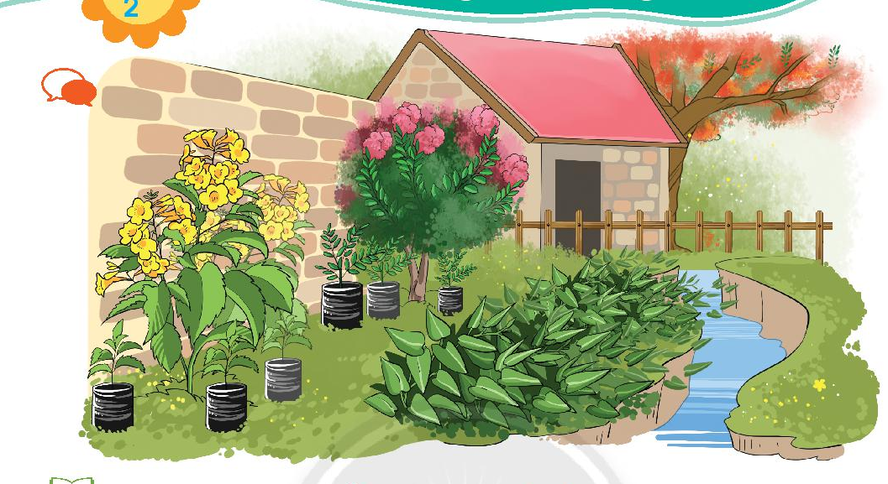
bờ tường
chuông vàng
rau muống
mương nước

Slide 6
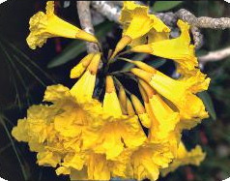

uoâng
ch
uoâng
chuoâng

Slide 7
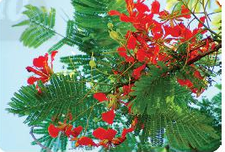

öông
ph
öông
phöông

Slide 8

uông
chuông vàng
ương
phượng vĩ

Slide 9
TIẾT 2

Slide 10

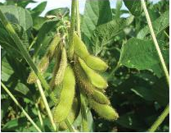
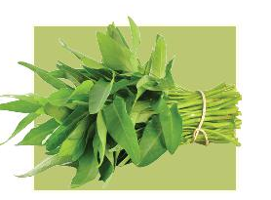



Slide 11
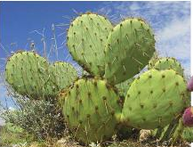
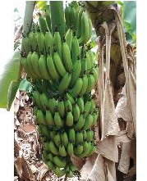



Slide 12
Từ những cái bầu đất
Lâu nay, bé nhìn thấy cây phượng rợp bóng sân trường. Cây chuông vàng che mát đường phố.
Bây giờ, khi vào vườn của ông, bé biết thêm điều mới. Đó là những cái cây cao lớn kia, trước đây đều ở trong những cái bầu đất nhỏ xinh này.
ương
ương
uông
ương

Slide 13

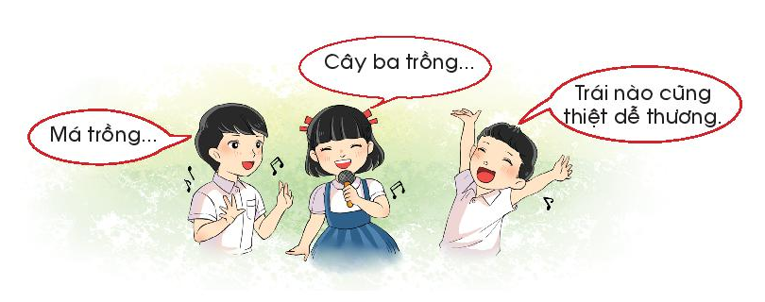
?
Bài đọc nhắc đến những cây gì ?

